Slide 1



PLUGIN FEEDBACK CANVAS
SISTEMA DE FEEDBACK ADAPTATIVO PARA CANVAS LMS
Proyecto Académico | Universidad Andrés Bello | UNIDA | 2024

Slide 2

CONTEXTO DEL PROYECTO
Universidad Andrés Bello (UNAB) se posiciona entre las Top 5 universidades de Chile y ocupa el ranking #34 en Latinoamérica, con acreditación institucional de excelencia. UNIDA (Unidad de Innovación y Desarrollo Académico) lidera la transformación pedagógica, impulsando soluciones tecnológicas para el éxito estudiantil. El objetivo central es mejorar las tasas de retención académica mediante herramientas innovadoras que personalicen la experiencia educativa.

Slide 3


PROBLEMÁTICA A RESOLVER
Desafíos de educación masiva: la necesidad de proporcionar feedback adaptativo y personalizado a gran escala representa un reto significativo en instituciones con alto volumen de estudiantes.
Cuellos de botella en evaluación manual: los docentes enfrentan limitaciones de tiempo para entregar retroalimentación oportuna y diferenciada a cada estudiante, afectando la calidad del proceso formativo.
Necesidad de feedback personalizado: se requiere vincular la retroalimentación al historial académico individual del estudiante para ofrecer orientación efectiva y diferenciada según su desempeño previo.

Slide 4



POLÍTICO
ECONÓMICO
SOCIAL
Políticas gubernamentales de transformación digital educativa impulsan la adopción de tecnologías innovadoras en instituciones de educación superior, favoreciendo soluciones como el Plugin Feedback Canvas.
La deserción estudiantil genera altos costos institucionales. Un sistema de feedback adaptativo permite intervención temprana, reduciendo tasas de abandono y optimizando recursos académicos.
Creciente demanda estudiantil por apoyo académico personalizado y retroalimentación oportuna. Las nuevas generaciones esperan experiencias educativas adaptadas a sus necesidades individuales.

Slide 5



TECNOLÓGICO
ECOLÓGICO
LEGAL
Madurez tecnológica favorable: LTI 1.3 como estándar consolidado para integración LMS, APIs REST robustas de Canvas, y avances significativos en IA generativa permiten implementar soluciones de feedback automatizado con alta calidad y confiabilidad.
La digitalización del feedback reduce significativamente el uso de papel y recursos físicos. Menor huella de carbono al eliminar procesos manuales impresos y optimizar la comunicación académica mediante canales digitales eficientes.
Ley 21.719 de Protección de Datos Personales (vigencia 2026) establece nuevos estándares de cumplimiento. El plugin se diseña con privacidad por defecto, consentimiento informado y medidas de seguridad alineadas con la normativa chilena.

Slide 6
ANÁLISIS PORTER
Fuerzas Internas
Fuerzas Externas
• Rivalidad competitiva: Alta - Múltiples soluciones EdTech compitiendo en el mercado LMS
• Amenaza de nuevos entrantes: Media - Barreras técnicas moderadas por estándares LTI
• Poder de proveedores: Media-Alta - Dependencia de Canvas API y servicios de IA
• Poder de clientes: Alta - Instituciones educativas con múltiples opciones de herramientas
• Amenaza de sustitutos: Alta - Feedback manual, otras plataformas de retroalimentación automatizada

Slide 7
FODA
Fortalezas y Oportunidades
Debilidades y Amenazas
Fortalezas: Integración nativa con Canvas LMS, personalización del feedback según historial académico, cumplimiento legal Ley 21.719, respuesta en menos de 3 segundos.
Oportunidades: Liderazgo en innovación educativa, mejora en retención estudiantil, escalabilidad a otras instituciones.
Debilidades: Dependencia de API de Canvas, curva de aprendizaje para docentes, riesgo de precisión en IA.
Amenazas: Actualizaciones de Canvas, regulaciones de privacidad cambiantes, soluciones sustitutas externas.

Slide 8
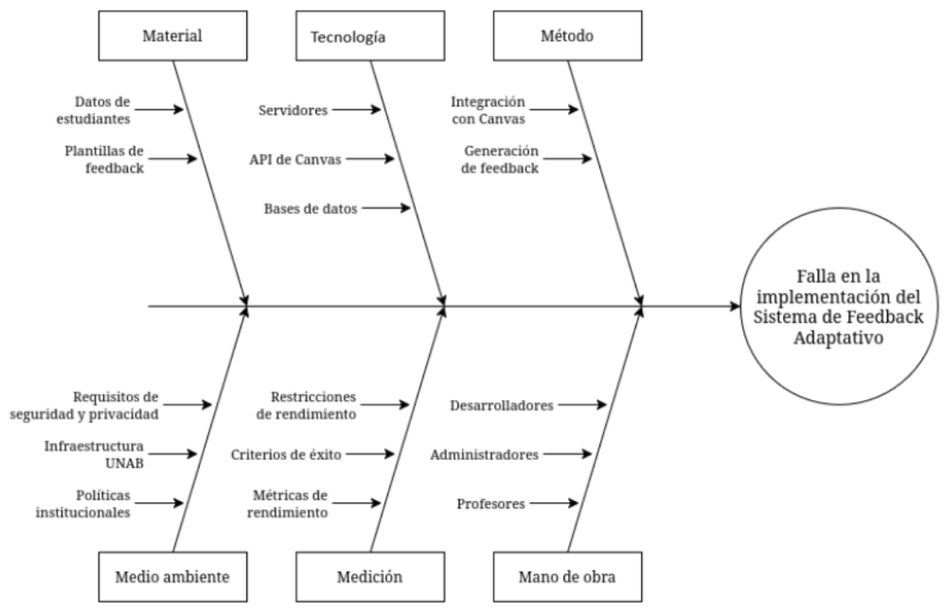
DIAGRAMA DE ISHIKAWA
Identifica y clasifica las posibles causas de una falla en la implementación del Sistema de Feedback Adaptativo.
Este tipo de análisis preventivo permite mapear los puntos críticos que podrían comprometer la estabilidad del servicio y el cumplimiento de los estándares institucionales.

Slide 9

SOLUCIÓN PROPUESTA
Plugin de feedback adaptativo que genera retroalimentación automática con IA, personalizada según el historial académico del estudiante. Integración nativa vía estándar LTI 1.3 con Canvas LMS. Mensajes diferenciados por rangos de calificación: ≥6.0 felicitación, 4.0-5.9 motivación, <4.0 apoyo. Tiempo de respuesta inferior a 3 segundos.

Slide 10
REQUERIMIENTOS FUNCIONALES PRINCIPALES
Generación de Feedback con IA (8 requerimientos)
Generación automática personalizada, análisis de historial académico, diferenciación por rangos de nota, procesamiento en tiempo real.
Gestión de Plantillas (7 requerimientos)
Creación, edición y eliminación de plantillas, categorización por tipo de feedback, variables dinámicas configurables.
Integración Canvas LTI 1.3 (7 requerimientos)
Autenticación OAuth 2.0, sincronización de calificaciones, integración con SpeedGrader, gestión de tokens seguros.
Panel de Revisión Docente (8 requerimientos)
Aprobación/edición de feedback generado, vista previa antes de envío, historial de modificaciones, filtros por curso y asignación.
Vista Estudiante (3 requerimientos)
Visualización de feedback recibido, historial de retroalimentaciones, notificaciones de nuevo feedback.
Gestión de Variables (4 requerimientos)
Configuración de variables de personalización, mapeo con datos Canvas, validación de campos requeridos.

Slide 11
REQUERIMIENTOS NO FUNCIONALES CLAVE
Rendimiento: Generación de feedback en menos de 3 segundos, navegación del sistema en menos de 2 segundos para una experiencia fluida.
Seguridad: Cifrado AES-256 para datos en reposo, TLS 1.3 para transmisión, cumplimiento con Ley 21.719 de protección de datos personales de Chile.
Usabilidad: Conformidad con estándares WCAG 2.1 nivel AA para garantizar accesibilidad universal a todos los usuarios.
Integración: Compatibilidad completa con Canvas API REST v1 y estándar LTI 1.3 para integración nativa con el LMS.

Slide 12



GENERAR FEEDBACK IA
GESTIONAR PLANTILLAS
INTEGRAR SPEEDGRADER
El sistema genera automáticamente retroalimentación personalizada utilizando inteligencia artificial, considerando el historial académico del estudiante y el contexto de la evaluación para mensajes diferenciados.
Los docentes pueden crear, editar y administrar plantillas de feedback reutilizables, configurando variables dinámicas y mensajes predefinidos según rangos de calificación específicos.
El plugin se integra nativamente con SpeedGrader de Canvas mediante LTI 1.3, permitiendo a los profesores revisar y aprobar feedback directamente desde su flujo de calificación habitual.

Slide 13



REVISIÓN Y APROBACIÓN
VISTA ESTUDIANTIL
REPORTES Y VARIABLES
Panel de revisión docente que permite aprobar, editar o rechazar feedback generado por IA antes de su envío al estudiante. Control de calidad con historial de modificaciones y justificaciones.
Interfaz intuitiva donde el estudiante visualiza su feedback personalizado, historial de retroalimentaciones anteriores y recursos de apoyo recomendados según su desempeño académico.
Configuración de variables de personalización del feedback y generación de reportes estadísticos. Métricas de uso, efectividad del feedback y análisis de tendencias académicas por curso.

Slide 14
OBJETIVOS DEL PROYECTO
Objetivo General:
Desarrollar un plugin de feedback adaptativo integrado con Canvas LMS, utilizando inteligencia artificial y el estándar LTI 1.3 para personalizar la retroalimentación académica en la universidad andres bello.
Objetivos Específicos:
• Capturar y documentar procesos actuales de retroalimentación en UNAB
• Diseñar arquitectura modular compatible con Canvas API REST v1
• Implementar generación automática de feedback mediante IA
• Desarrollar panel de revisión y aprobación para docentes
• Crear sistema de plantillas personalizables por asignatura
• Integrar variables de historial académico del estudiante
• Implementar diferenciación de mensajes por rangos de calificación
• Desarrollar vista de estudiante para visualización de feedback
• Garantizar cumplimiento de Ley 21.719 de protección de datos
• Asegurar tiempos de respuesta menores a 3 segundos
• Ejecutar pruebas de integración con SpeedGrader
• Documentar APIs y guías de instalación
• Desplegar y validar en ambiente productivo Canvas LMS

Slide 15
PLANIFICACIÓN DEL PROYECTO
Fases Iniciales
Fases de Desarrollo
Fase 1: Inicio (2 semanas)
Definición de alcance y requisitos iniciales
Fase 2: Análisis y Diseño (3 semanas)
Arquitectura del sistema y diseño detallado
Fase 3: Prototipo Spike Técnico (3 semanas)
Validación técnica de integración LTI 1.3
Fase 4: Desarrollo Iterativo (6 semanas)
Implementación incremental de módulos
Fase 5: Pruebas e Integración (3 semanas)
QA, testing y validación con Canvas
Fase 6: Cierre (2 semanas)
Documentación y entrega final

Slide 16



CALIDAD DEL FEEDBACK
AHORRO DE TIEMPO
APRENDIZAJE PERSONALIZADO
El plugin genera retroalimentación educativa de alta calidad mediante IA, ofreciendo comentarios específicos, constructivos y alineados con los objetivos de aprendizaje de cada evaluación.
Automatiza la generación de feedback personalizado, reduciendo significativamente la carga de trabajo docente y permitiendo que los profesores se enfoquen en actividades de mayor valor pedagógico.
Cada estudiante recibe retroalimentación adaptada a su historial académico y desempeño individual, creando una experiencia de aprendizaje única que responde a sus necesidades específicas.

Slide 17



IDENTIFICACIÓN DE RIESGO
INVESTIGACIÓN
ESCALABILIDAD
El sistema detecta patrones de bajo rendimiento y señales de alerta temprana, permitiendo intervenciones oportunas antes de que los estudiantes enfrenten situaciones críticas de deserción o reprobación.
Genera datos valiosos sobre efectividad del feedback educativo, apoyando la producción de papers académicos y estudios que fortalecen el posicionamiento institucional en innovación pedagógica.
Arquitectura modular y estándar LTI 1.3 permite replicar la solución en otras universidades e instituciones educativas, maximizando el impacto y retorno de la inversión en desarrollo.

Slide 18
PANELES Y VISTAS DEL SISTEMA
Panel del Profesor
Vista del Estudiante
Interfaz de revisión y aprobación de feedback generado por IA. Permite al docente visualizar, editar y aprobar mensajes antes de enviarlos al estudiante. Incluye filtros por curso, asignación y estado de revisión.
Visualización de feedback personalizado integrado en Canvas. El estudiante accede a mensajes adaptativos según su rendimiento histórico. Panel de administración disponible para configuración del sistema y gestión de plantillas.

Slide 19

Gracias por su atención
¿Preguntas?
Contacto del equipo disponible

